Slide 2
TEMA CREO Y QUIERO SER BAUTIZADO

Slide 3
2 Timoteo 3:16-17
16Toda la Escritura es inspirada por Dios, y útil para enseñar, para redargüir, para corregir, para instruir en justicia, 17a fin de que el hombre de Dios sea perfecto, enteramente preparado para toda buena obra.

Slide 4
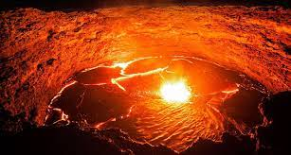
Es AMOR
DIOS
Es LIBRE
La Creación
El Retorno
La tentación
La Caída
El Rescate

Slide 5
TEMA CREO Y QUIERO SER BAUTIZADO
¿Qué es el bautismo?

Slide 6
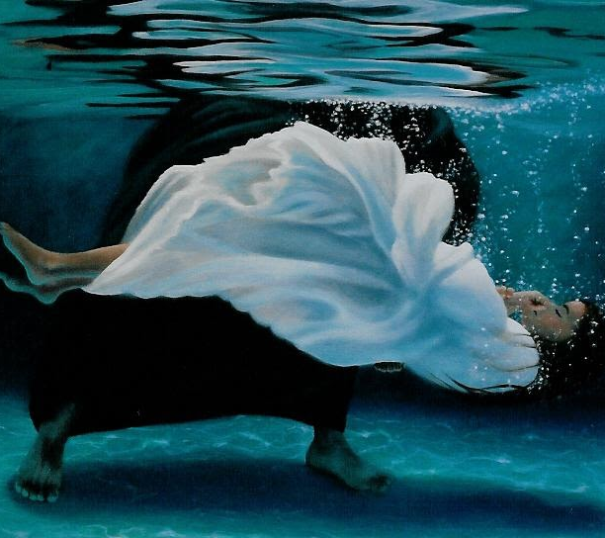
Bautismo proviene del griego “baptízo” que significa: inundar, sumergir o cubrir completamente con agua.

Slide 7
IDEAS Y CONCEPTOS ERRONEOS QUE SE PUEDEN TENER DEL BAUTISMO

Slide 8
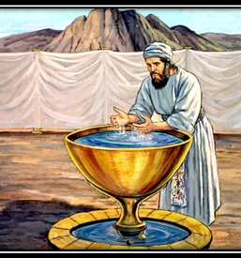
En el Antiguo Testamento, el lavado con agua tiene un significado de purificación.
El Lavacro en el Tabernáculo

Slide 9
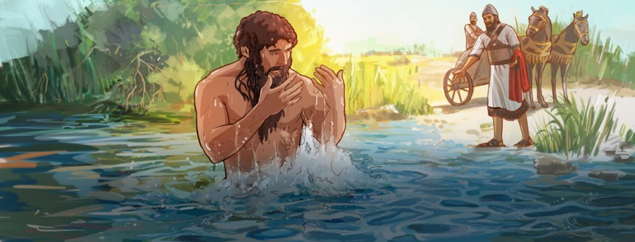
El caso de Naamán al ser limpiado de la lepra en el río jordán en 2 Reyes 5:1-14

Slide 10
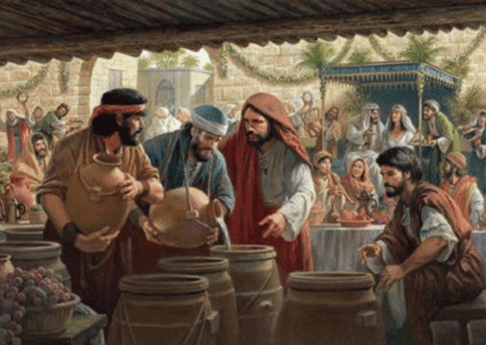
En las bodas de Caná hay tinajas de piedra para el agua de la purificación, y en ellas se convirtió el agua en vino

Slide 11
Ideas o Conceptos que se pueden tener
Para limpiar el pecado y la enfermedad espiritual, o lavar la conciencia
Para quitar la naturaleza de pecado
Para que ocurran milagros

Slide 12
EL BAUTISMO DE JUAN EL BAUTISTA

Slide 13
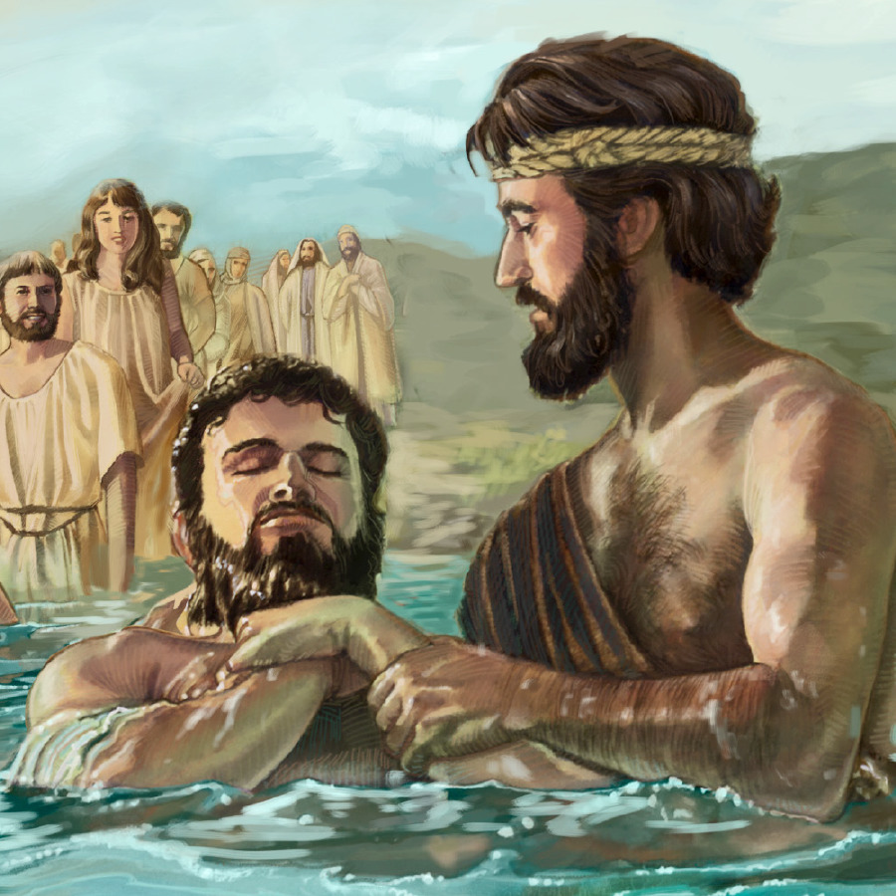
El Bautismo de Juan
Bautismo de arrepentimiento.
De preparación del corazón y volver a Dios.
Porque el Reino de Dios se había acercado

Slide 14
EL BAUTISMO DE JESÚS

Slide 15
El Bautismo de Jesús es una ordenanza
Mateo 28:19-20

Slide 16
Mateo 28:19-20
19Por tanto, id, y haced discípulos a todas las naciones, bautizándolos en el nombre del Padre, y del Hijo, y del Espíritu Santo; 20enseñándoles que guarden todas las cosas que os he mandado; y he aquí yo estoy con vosotros todos los días, hasta el fin del mundo. Amén.

Slide 17
El Bautismo de Jesús es una ordenanza
Mateo 28:19-20
Id
Hacer discípulos
Bautizándolos
Enseñándoles
Marcos 16:15-16

Slide 18
Marcos 16:15-17
15Y les dijo: Id por todo el mundo
y predicad el evangelio a toda criatura.
16El que creyere y fuere bautizado,
será salvo; mas el que no creyere,
será condenado.
17Y estas señales seguirán a los que creen: En mi nombre echarán fuera demonios; hablarán nuevas lenguas;

Slide 19
El Bautismo de Jesús es una ordenanza
Mateo 28:19-20
Id
Hacer discípulos
Bautizándolos
Enseñándoles
Marcos 16:15-16
El que crea
Y sea bautizado
Se salvara
El que no crea, se condenará aunque se bautice

Slide 20
El Bautismo de Jesús es una ordenanza
Lucas 3:7

Slide 21
Lucas 3:7
7Y decía a las multitudes que salían para ser bautizadas por él: ¡Oh generación de víboras! ¿Quién os enseñó a huir de la ira venidera?

Slide 22
El Bautismo de Jesús es una ordenanza
Lucas 3:7
El perdón de pecados es por la Fe en Jesucristo y Su obra en la Cruz
NO por el resultado del bautismo
El bautismo es figura de: (Romanos 6:3-5)

Slide 23
Romanos 6:3-5
3¿O no sabéis que todos los que hemos sido bautizados en Cristo Jesús, hemos sido bautizados en su muerte?

Slide 24
Romanos 6:3-5
3¿O no sabéis que todos los que hemos sido bautizados en Cristo Jesús, hemos sido bautizados en su muerte?
4Porque somos sepultados juntamente con Él para muerte por el bautismo,

Slide 25
Romanos 6:3-5
a fin de que como Cristo resucitó de los muertos por la gloria del Padre, así también nosotros andemos en vida nueva. 5Porque si fuimos plantados juntamente con Él en la semejanza de Su muerte, así también lo seremos en la de Su resurrección.

Slide 27
Colosenses 2:12
12Sepultados con Él en el bautismo, en el cual también sois resucitados con Él, mediante la fe en el poder de Dios que le levantó de los muertos.

Slide 28
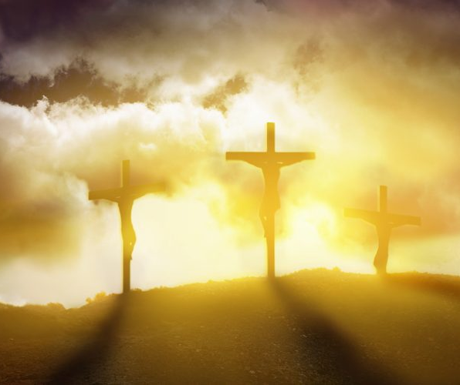
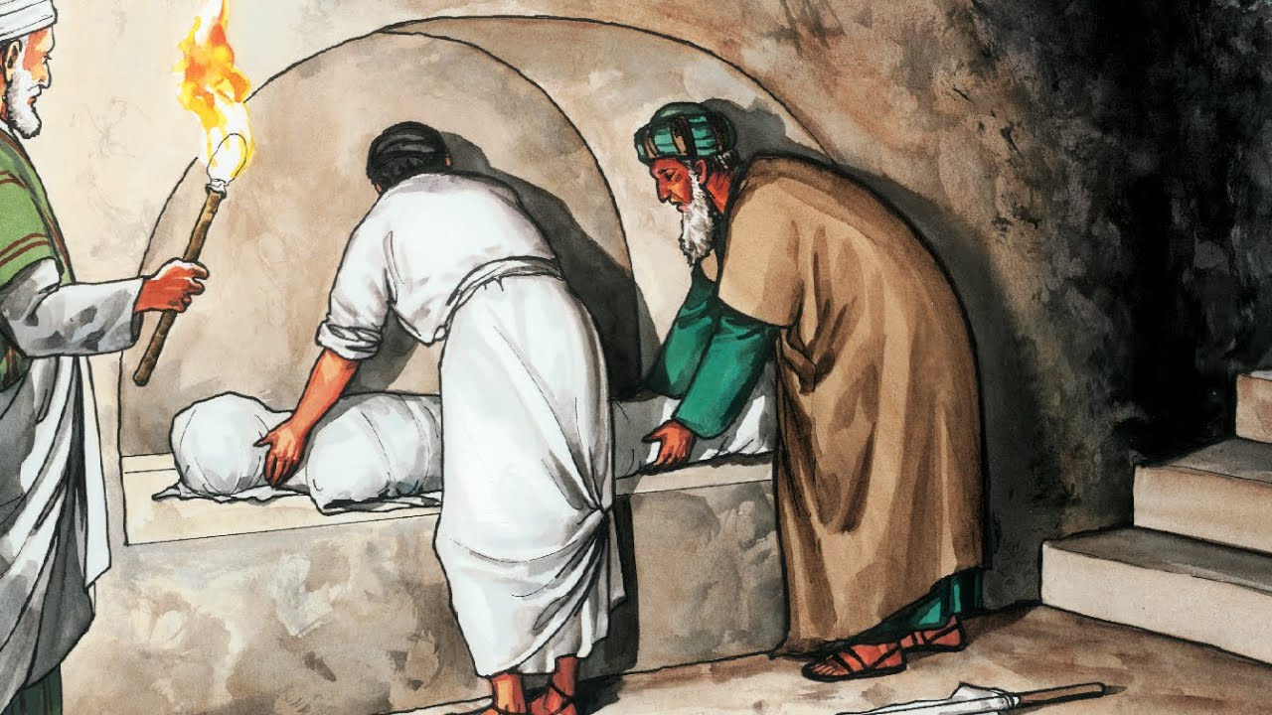
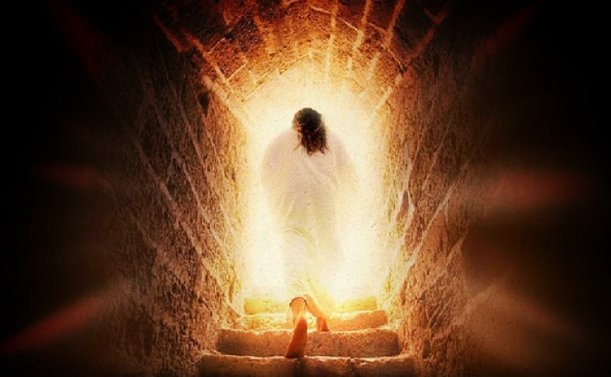
El Bautismo de Jesús es una ordenanza
Lucas 3:7
El perdón de pecados es por la Fe en Jesucristo y Su obra en la Cruz
NO por el resultado del bautismo
El bautismo es figura de:
Muerte de Jesús
Sepultura de Jesús
Resurrección de Jesús

Slide 29
El Bautismo de Jesús es una ordenanza
El que se bautiza testifica en que ha creído

Slide 30
EJEMPLOS DE OBEDIENCIA A JESÚS

Slide 31
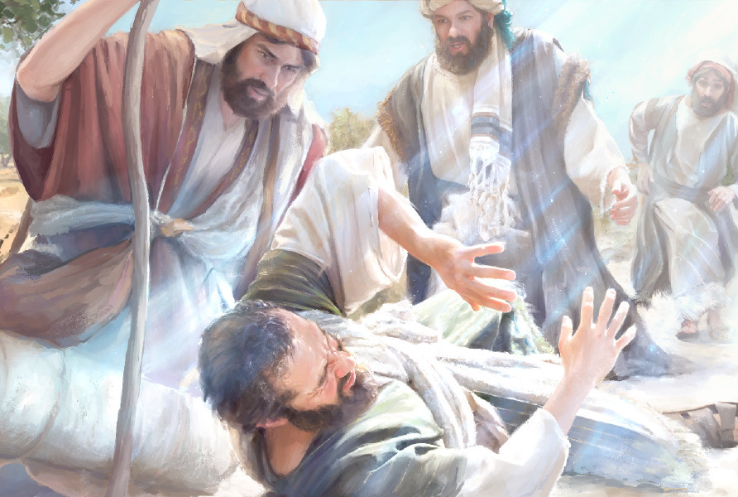
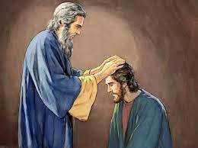
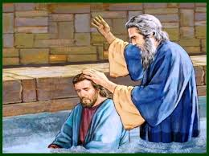
Saulo de Tarso
Hechos 9:18
Y al momento le cayeron de los ojos como escamas, y al instante recobró la vista; y levantándose, fue bautizado.

Slide 32
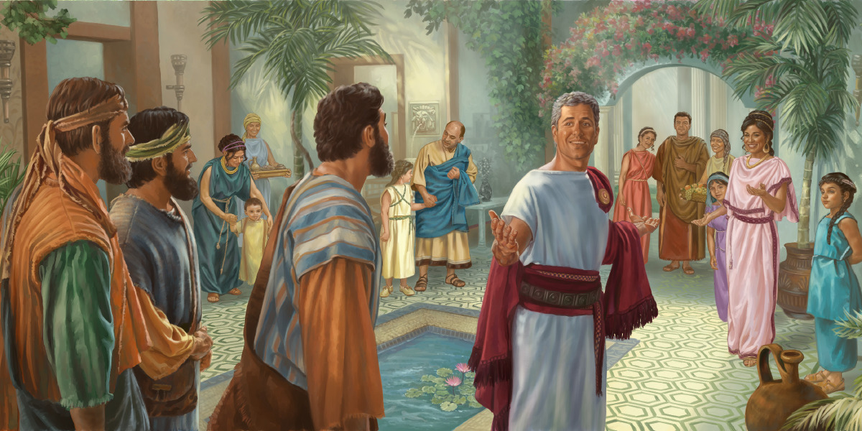
Cornelio y su familia
Hechos 10:47-48
¿Puede alguno impedir el
agua, para que no sean
bautizados éstos que han
recibido el Espíritu Santo
también como nosotros?
48Y les mandó que fueran bautizados en el nombre
del Señor. Entonces le rogaron que se quedase por algunos días.

Slide 33
El eunuco de Etiopía (Hechos 8:26-39)
26Un ángel del Señor habló a Felipe, diciendo: Levántate y ve hacia el sur, por el camino que desciende de Jerusalén a Gaza, el cual es desierto. 27Entonces él se levantó y fue. Y sucedió que un etíope, eunuco, funcionario de Candace reina de los etíopes, el cual estaba sobre todos sus tesoros, y había venido a Jerusalén para adorar, 28volvía sentado en su carro, y leyendo al profeta Isaías.

Slide 34
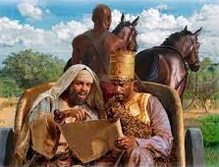
El eunuco de Etiopía (Hechos 8:26-39)
29Y el Espíritu dijo a Felipe: Acércate y júntate a ese carro. 30Acudiendo Felipe, le oyó que leía al profeta Isaías, y dijo: Pero ¿entiendes lo que lees? 31El dijo: ¿Y cómo podré, si alguno no me enseñare? Y rogó a Felipe que subiese y se sentara con él.
32El pasaje de la Escritura que leía era este: Como oveja a la muerte fue llevado; Y como cordero mudo delante del que lo trasquila, Así no abrió su boca.

Slide 35
El eunuco de Etiopía (Hechos 8:26-39)
32El pasaje de la Escritura que leía era este: Como oveja a la muerte fue llevado; Y como cordero mudo delante del que lo trasquila, Así no abrió su boca. 33En su humillación no se le hizo justicia; Mas su generación, ¿quién la contará? Porque fue quitada
de la tierra su vida. 34Respon-diendo el eunuco, dijo a Felipe: Te ruego que me digas: ¿de quién dice el profeta esto; de sí mismo, o de algún otro?

Slide 36
El eunuco de Etiopía (Hechos 8:26-3)
35Entonces Felipe, abriendo su boca, y comenzando desde esta escritura, le anunció el evangelio de Jesús. 36Y yendo por el camino, llegaron a cierta agua, y dijo el eunuco: Aquí hay agua; ¿qué impide que yo sea bautizado?
37Felipe dijo: Si crees de todo corazón, bien puedes. Y respondiendo, dijo: Creo que Jesucristo es el Hijo de Dios.

Slide 37
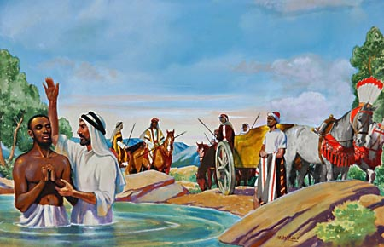
El eunuco de Etiopía (Hechos 8:26-38)
38Y mandó parar el carro; y descendieron ambos al agua, Felipe y el eunuco, y le bautizó. 39Cuando subieron del agua, el Espíritu del Señor arrebató a Felipe; y el eunuco no le vio más, y siguió gozoso su camino.

Slide 38
LA IMPORTANCIA DEL BAUTISMO EN AGUA

Slide 39
Importancia del Bautismo en Agua
Confirma que la persona se ha convertido a Jesucristo
Al bautizarse se obedece y la obediencia es la mejor adoración.
El bautismo habla
Al cielo
Al mundo y a la congregación
Al poder de las tinieblas

Slide 40
PROCEDIMIENTO DEL BAUTISMO EN AGUA

Slide 41
Procedimiento para el bautismo en agua
Alabanza y oración.
Hacer oración de reconciliación.
Si alguien quiere hacer nuevamente oración de entrega la puede hacer.
Ministro estará en el Baptisterio e invitara a aquellos que quieran bautizarse.
En el agua, el creyente hará una pequeña confesión.
Se procederá al bautismo
Se terminara con oración y cantos de gratitud.

